Slide 1
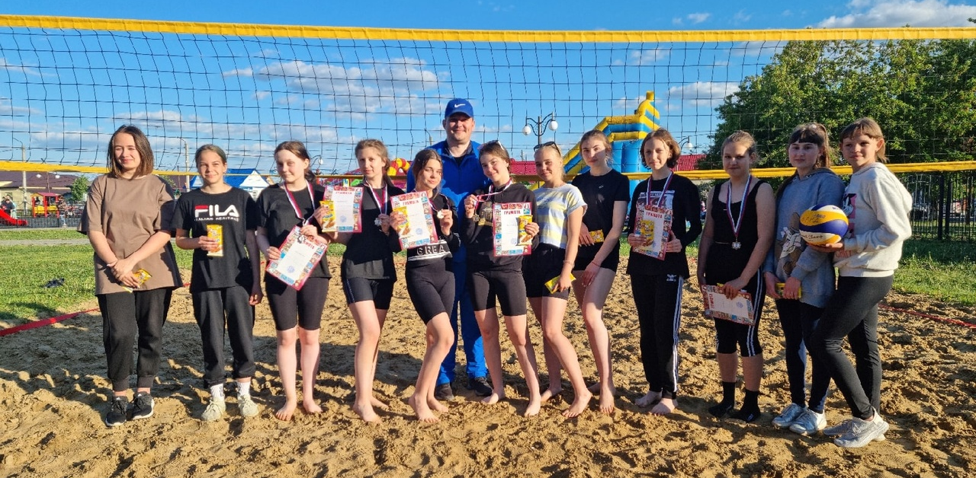
ВОЛЕЙБОЛ ДЛЯ ВСЕХ

Slide 2
Цель проекта – привлечь население сельских поселений к занятиям физической культурой, массовым спортом и волейболом с помощью создания условий для проведения тренировочного процесса и спортивно-массовых мероприятий. Целевая группа – взрослое население сельских поселений муниципальных образований 01 марта -30 сентября 2022 года

Slide 3
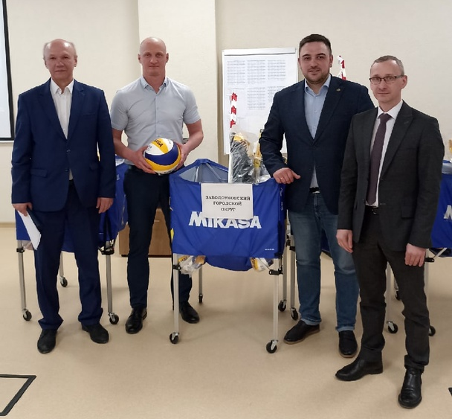
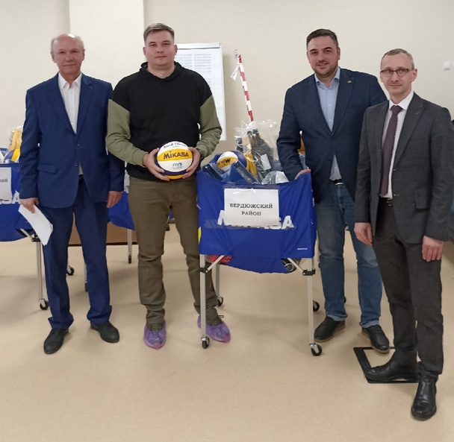
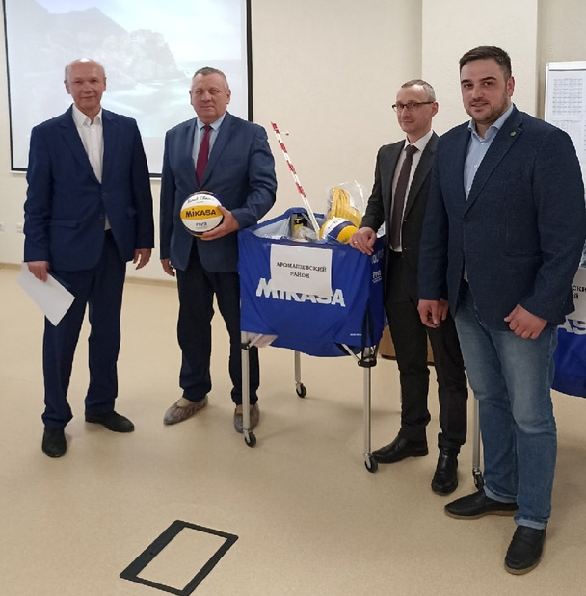
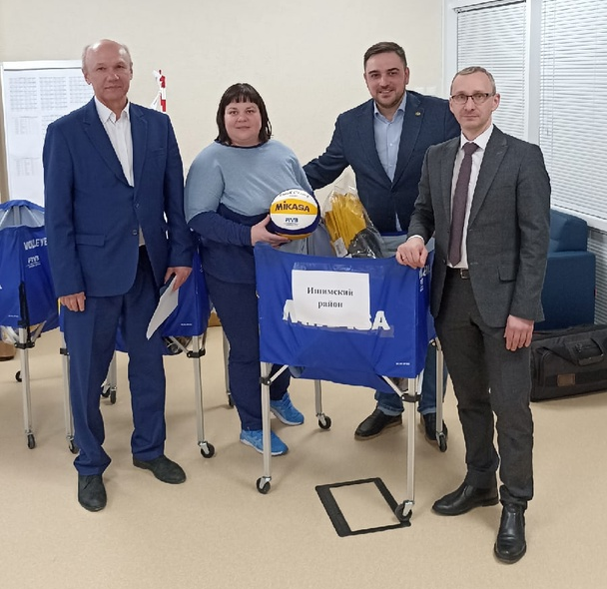
ТЮМЕНСКАЯ РЕГИОНАЛЬНАЯ ОБЩЕСТВЕННАЯ ОРГАНИЗАЦИЯ «ФЕДЕРАЦИЯ ВОЛЕЙБОЛА»
625000, г. Тюмень, ул. Советская, 19.
Телефон/факс 8(3452) 28-31-40,
e-mail: volley-72@mail.ru
Группа в VK: vk.com/volley_tmn

Slide 4
РЕЗУЛЬТАТЫ ПРОЕКТА
№ П/П | Наименование показателя | План | Факт | % выполнения
1 | Общая численность занимающихся на общедоступных площадках физической культурой, массовым спортом и волейболом, человек | 400 | 400 | 100
2 | Количество задействованных муниципальных образований | 4 | 4 | 100
СОЦИАЛЬНЫЙ ЭФФЕКТ - оборудованы уличные площадки в 4-х муниципальных образованиях (Аромашевский, Бердюжский, Ишимский районы, Заводоуковский городской округ), доступ к которым открыт в летний период. Предоставлен инвентарь для игры в волейбол. Распространена информация в муниципальных образованиях о проведении мероприятий и тренировочных занятий. Популяризация волейбола в муниципальных образованиях.

Slide 5
БЮДЖЕТ ПРОЕКТА

Slide 6
ССЫЛКИ НА МЕТРИАЛЫ И ПУБЛИКАЦИИ ПРОЕКТА
Передача приобретенного инвентаря в районы https://vk.com/fvolto?w=wall-147231047_2537
Привлечение населения муниципальных образований к занятиям по волейболу на уличных площадках через рекламу в социальных сетях https://vk.com/fvolto?w=wall-147231047_2875 ; https://vk.com/fvolto?w=wall-147231047_2884 ; https://vk.com/fvolto?w=wall-147231047_2936 ;https://vk.com/berdyuzhe?w=wall-136084734_152
турнир по пляжному волейболу среди женских команд (Бердюжский район) https://vk.com/berdyuzhe?w=wall-136084734_153 ;
07 июля 2022 года – 1 тур турнира по пляжному волейболу, посвященный Дню воинской славы (Заводоуковский ГО) https://vk.com/fvolto?w=wall-147231047_3091 ;
07 июля 2022 года – турнир по волейболу среди смешанных команд «Волейбол по вечерам» https://vk.com/aromashevo_sport?w=wall-161596428_3479 ; https://vk.com/aromashevo_sport?w=wall-161596428_3499 ; https://vk.com/aromashevo_sport?w=wall-161596428_3505 (Аромашевский район);
17-20 июля 2022 года – Открытый турнир по пляжному волейболу среди смешанных команд https://vk.com/club118533631?w=wall-118533631_1202%2Fall (Ишимский район);
22 июля 2022 года – турнир по пляжному волейболу (Бердюжский район) https://vk.com/berdyuzhe?w=wall-136084734_154 ;

Slide 7
ССЫЛКИ НА МЕТРИАЛЫ И ПУБЛИКАЦИИ ПРОЕКТА
28 июля 2022 года – 2 тур турнир по пляжному волейболу, посвященный Дню крещения Руси (Заводоуковский ГО) https://vk.com/fvolto?w=wall-147231047_3148 ;
28 июля 2022 года – Пляжный волейбол среди девушек «династии», посвященный Дню рождения волейбола в России (Аромашевский район) https://vk.com/aromashevo_sport?w=wall-161596428_3540 ;
30 июля 2022 года – Первенство по пляжному волейболу среди женских команд, посвященное Дню Рождения волейбола в России (Аромашевский район) https://vk.com/aromashevo_sport?w=wall-161596428_3542 ;
31 июля 2022 года – Турнир по пляжному волейболу среди смешанных команд в честь 99-летия годовщины Российского волейбола (Бердюжский район) https://vk.com/berdyuzhe?w=wall-136084734_155 ; https://vk.com/berdyuzhe?w=wall-136084734_157 .
01-08 августа 2022 года – открытый турнир по пляжному волейболу среди мужских команд (Ишимский район) https://vk.com/club118533631?w=wall-118533631_1217%2Fall ; https://vk.com/fvolto?w=wall-147231047_3227 ; https://vk.com/club118533631?w=wall-118533631_1225%2Fall ;

Slide 8
ССЫЛКИ НА МЕТРИАЛЫ И ПУБЛИКАЦИИ ПРОЕКТА
13 августа 2022 года – Соревнования по волейболу среди смешанных команд «Все на волейбол», посвященные Дню Физкультурника (Аромашевский район) https://vk.com/aromashevo_sport?z=photo-161596428_457247635%2Falbum-161596428_00%2Frev ;
20 августа 2022 года – Соревнования по парковому волейболу среди смешанных команд, посвященные Дню государственного флага России (Аромашевский район) https://vk.com/aromashevo_sport?z=photo-161596428_457247718%2Falbum-161596428_00%2Frev ; https://vk.com/aromashevo_sport?w=wall-161596428_3592 ; https://vk.com/fvolto?w=wall-147231047_3230 ;
25 августа 2022 года – Соревнования по пляжному волейболу среди женских команд, закрытие сезона «Золотая осень» (Аромашевский район) https://vk.com/aromashevo_sport?z=photo-161596428_457247758%2Falbum-161596428_00%2Frev

